Slide 1
주간 학습 보고서
MLLM 기반 TSAD 논문 리뷰 및 재검토
신규 논문 2편 · 재리뷰 2편 · 다음 계획

Slide 2
논문 1 — 내용
Can LLMs Understand Time Series Anomalies? (ICLR 2025)
가설 | 결과 | 해석
H1) CoT가 도움될 것 | 효과 없음 | LLM은 단계적 추론보다 직관적으로 작동
H2) LLM의 반복편향이 주기패턴 인식과 관련 | 관련 없음 | 노이즈 있어도 성능 유지
H3) LLM의 산술능력이 TSAD에 중요 | 관련 없음 | 산술 약화해도 탐지 능력 변화 없음
H4) 이미지가 텍스트보다 쉽게 탐지 | 맞음 ✓ | 이미지 입력이 더 우수
H5) 인간과 유사한 인지적 한계 | 아님 | FLAT trend 잘 인지 (vision, text 둘다)
H6) 긴 입력에 취약 | 맞음 ✓ | 입력 길어지면 성능 하락 → downsampling
H7) 모델별 성능 차이 | 크다

Slide 3
논문 1 — 느낀점
Can LLMs Understand Time Series Anomalies? (ICLR 2025)
1
frequency anomaly 탐지 → LLM 추론 의존 ✕, 푸리에 변환 같은 전처리 필수
2
anomaly를 수학적으로 정의하는 방식이 두 가지 존재함을 파악
3
H1: 프롬프트(CoT)보다 입력 데이터 자체가 더 중요
4
H3: LLM은 패턴 인식 기반으로 작동 → ViT 같은 모델과 결합 가능성 (논문2 연계)
5
H5: 인간이 놓치는 패턴까지 탐지 가능 → + LLM vision 모델의 장점을 이끌어내는 것이 중요

Slide 4
논문 2 — 내용
Can Multimodal LLMs Perform Time Series Anomaly Detection? (WWW 2026)
Multi-granular 비교
Irregular TS anomaly
MLLM: coarse-grained (range, variate)에 강함
전통 DL/ML: point 탐지에 우세 → 상호 보완적
이미지 입력 시 데이터 누락(irregular) 상황에서도 robustness 유지
모달리티 적합성
결론 & 확장
Point: text+vision
Range·variate: vision 단독이 더 유리
(긴 시퀀스 → hallucination 감소)
각자 강점 있음 → TSAD-Agent: 4단계 multi-agent
(Traditional vs Gemini / text vs image 선택)

Slide 5
논문 2 — 느낀점
Can Multimodal LLMs Perform Time Series Anomaly Detection? (WWW 2026)
▸ MLLM과 전통 방법이 anomaly granularity 기준으로 상호 보완적 → 어떻게 조합할지 인사이트 획득
▸ MLLM 취약점: 세세한 포인트를 못 봄, 이미지 압축 입력으로 패턴 인식은 우수
추후 접근 방식
1 MLLM이 세세하게 볼 수 있게 INPUT 이미지 발전시키기
2 MLLM + 기존 모델 OR LLM 모델(TEXT)의 장점 합치기

Slide 6
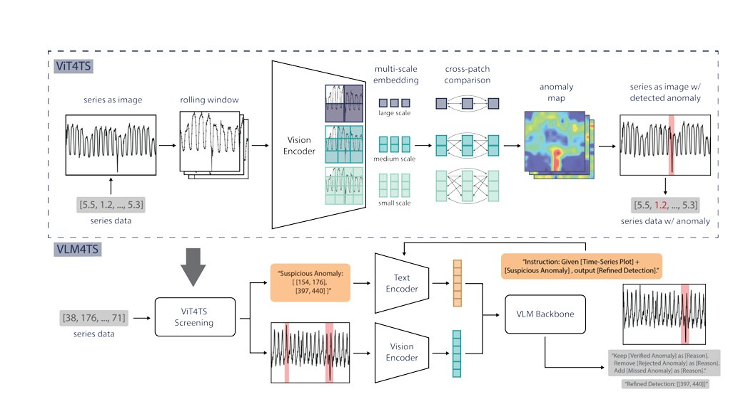
재리뷰 1 — 구조
Harnessing Vision-Language Models for Time-Series Anomaly Detection (VLM4TS)
▸ ViT4TS로 1차 스크리닝 → VLM Backbone으로 정밀 검증 (2-stage)
▸ 이미지 + 텍스트(suspicious anomaly 위치) 동시 입력 → 멀티모달 추론

Slide 7
재리뷰 1 — 발전된 부분 & 한계
VLM4TS
발전된 부분
▸ INPUT 이미지 발전 (STAGE1에서 다수 고찰)
▸ MLLM + ViT 패턴인식 결합 (CLIP + MLLM)
부족한 부분
▸ POINT 이상 탐지 한계
▸ 인간+LLM 시너지 부족 — Vision: 직관적 패턴 + LLM: 수치적 미세변화

Slide 8
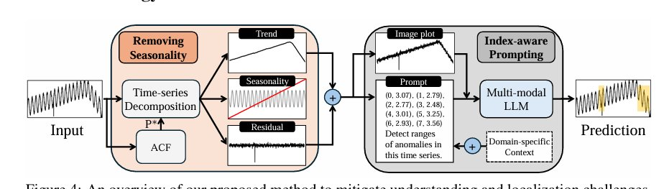
재리뷰 2 — 구조
Delving into Large Language Models for Effective Time-Series Anomaly Detection (Park et al.)
▸ Seasonality 제거 → Trend + Residual 이미지로 입력
▸ Index-aware prompting → 정확한 이상 위치(point) 판단 가능

Slide 9
재리뷰 2 — 발전된 부분 & 의문점
Park et al.
발전된 부분
▸ 이미지 + 시계열 텍스트 + indexing → 정확한 이상 위치 판단, point 이상에 강함
▸ seasonality 제거 후 vision 이미지 입력
생긴 의문점
논문1 vs 논문2 성능 비교 → 실험 방식이 달라 어떤 상황에서 각각이 더 좋은지 불분명
→ 동일 benchmark에서 직접 비교 필요

Slide 10
다음 계획
01
실험 + 성능 비교
논문1·2를 동일 benchmark에서 실험하여 각각의 강점 명확히 파악
02
추가 논문 읽기
See it, Think it, Sorted: Large Multimodal Models are Few-shot Time Series Anomaly Analyzers (TAMA)
03
아이디어 구체화
Vision + LLM(text) 시너지 방향 → 어떻게 구현할지 스케치

